Slide 1
ΓΕΛ ΕΥΚΑΡΠΙΑΣ
ΕΡΕΥΝΗΤΙΚΗ ΕΡΓΑΣΙΑ (Β2) Θέμα :Η φυσική κατάσταση και οι τρόποι βελτίωσης
POWER RANGERS
2013-2014

Slide 2
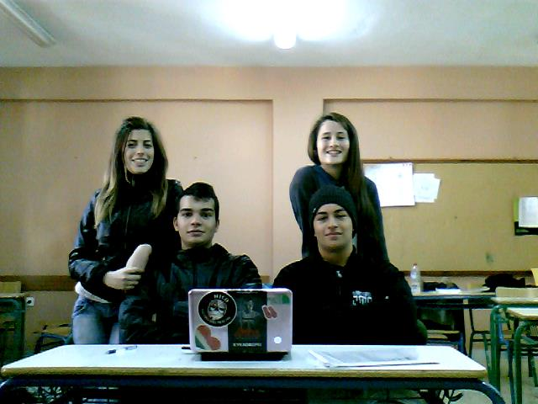
Η ΟΜΑΔΑ ΜΑΣ
Κλινικίδης Γιωργής
Μαυροπούλου Χαρά
Νταρετζής Ηλίας
Ρινακάκη Δανάη

Slide 3
Τι είναι η φυσική κατάσταση;
Φυσική κατάσταση λέγεται η ικανότητα του ανθρώπινου σώματος να βρίσκεται σε ετοιμότητα για να μπορεί οποιαδήποτε στιγμή να λειτουργεί με δύναμη χωρίς υπερβολική κόπωση και περίσσεια ενέργεια.

Slide 4
Παράγοντες φυσικής κατάστασης
Αερόβια ικανότητα
Μυϊκή δύναμη
Μυϊκή αντοχή
Ευλυγισία-Ελαστικότητα
Σύσταση σώματος

Slide 5
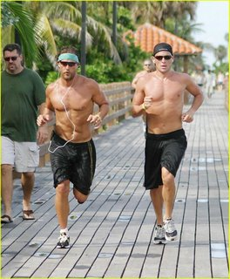
Αερόβια ικανότητα
Η δυνατότητα του σώματος να παράγει έργο για μεγάλο χρονικό διάστημα με την επιστράτευση του αερόβιου μεταβολισμού

Slide 6
Τρόποι Βελτίωσης Αερόβιας Άσκησης
Τουλάχιστον 3 φορές την εβδομάδα για περισσότερο από 20’ έως 60’σε ένταση 70-80% της Μέγιστης Καρδιακής Ικανότητας.

Slide 7
Μερικά από τα οφέλη
Βελτίωση καρδιαγγειακού και αναπνευστικού συστήματος
Έλεγχος Σωματικού Βάρους
Πρόληψη οστεοπόρωσης
Βοηθά στη πρόληψη χρόνιων και ψυχικών ασθενειών

Slide 8
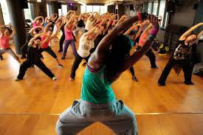

Slide 9
Αναερόβια άσκηση
Αναερόβιες είναι οι σωματικές δραστηριότητες που πραγματοποιούνται με υψηλή μυϊκή δραστηριοποίηση και για περιορισμένη διάρκεια. Λέγονται αν-αερόβιες γιατί πραγματοποιούνται χωρίς την παρουσία οξυγόνου που συνήθως απαιτείται για κάθε είδους σωματική δραστηριότητα που έχει μεγαλύτερη διάρκεια και επανάληψη

Slide 11
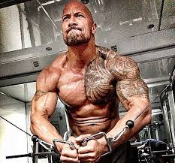
Μυϊκή δύναμη
Μυϊκή δύναμη είναι η δυνατότητα των μυών του σώματος να υπερνικήσουν μια αντίσταση στην μονάδα του χρόνου.

Slide 12
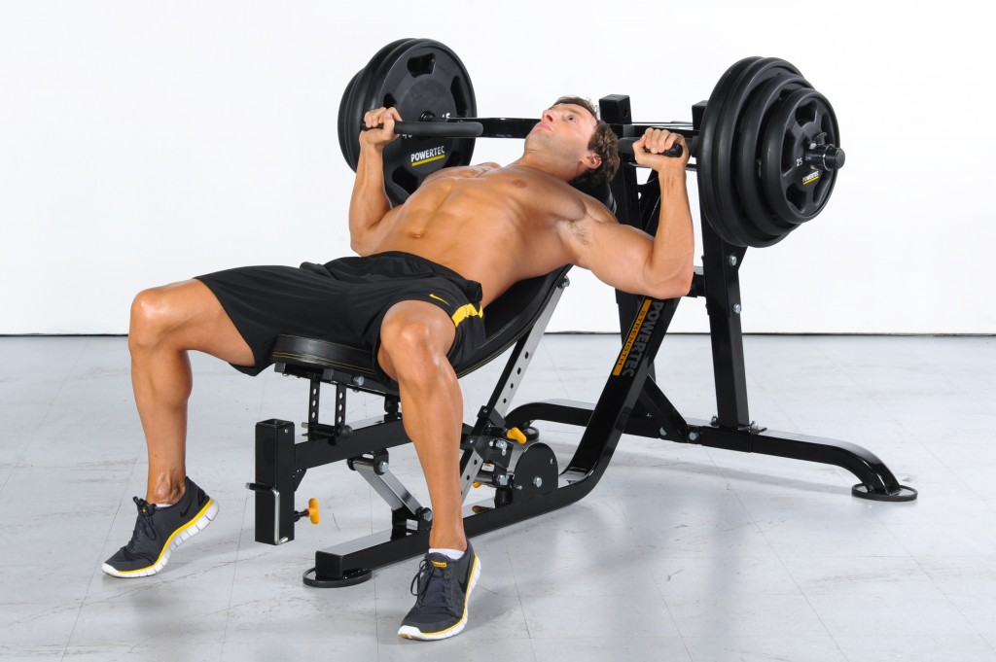
Τρόποι Βελτίωσης Μυϊκής Δύναμης
2-3 φορές την εβδομάδα
Άσκηση 20’ σε κάθε προπονητική μονάδα
Ασκήσεις με αντιστάσεις ή ελεύθερα βάρη ή με το βάρος του σώματος π.χ. έλξεις , κάμψεις κτλ.

Slide 13
Μυϊκή Αντοχή
Η μυϊκή αντοχή είναι η δυνατότητα ενός μυός ή μιας μυϊκής ομάδας, να εκτελούν μέγιστες επαναλαμβανόμενες συστολές ή να εξασκούν συνεχόμενη δύναμη ενάντια σε ένα σταθερό αντικείμενο

Slide 15
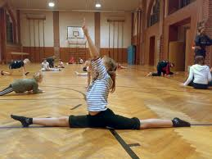
Stretching ή διατάσεις
Οι διατάσεις είναι ασκήσεις που σχεδιάστηκαν με σκοπό την ανάπτυξη της μυϊκής ευλυγισίας, ελαστικότητας και της αρθρικής ευκαμψίας

Slide 16
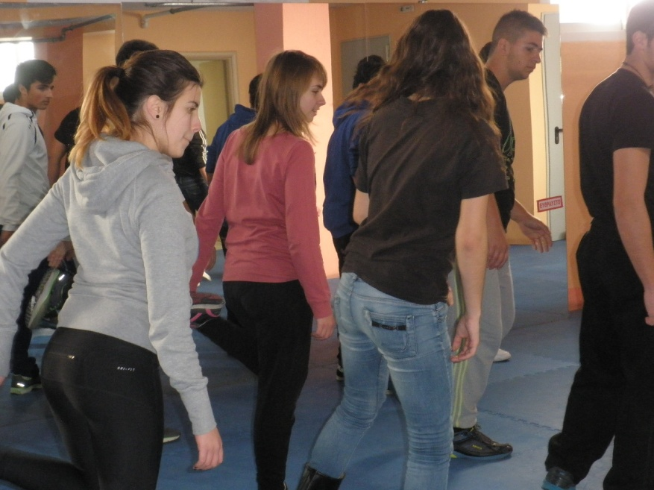
Τύποι & μέθοδοι διατάσεων
Στατικές διατάσεις. Οι στατικές διατάσεις ή τεντώματα περιλαμβάνουν την τοποθέτηση του μυός ή μιας μυϊκής ομάδας σε μια ειδική θέση με ταυτόχρονη ακινητοποίηση του κορμού, ώστε να προκληθεί η επιμήκυνση ή τέντωμα στην συγκεκριμένη γυμναζόμενη μυϊκή ομάδα

Slide 17
Βαλλιστικές ή δυναμικές διατάσεις. Οι βαλλιστικές διατάσεις περιλαμβάνουν την επιμήκυνση του μυός ή της μυϊκής ομάδας με κίνηση ή σε όλο το εύρος της κίνησης ή με ρυθμικές βαλλιστικές διατάσεις στα ακραία σημεία της διάτασης ή με βίαιες και απότομες κινήσεις στα όρια του φυσιολογικού εύρους διάτασης

Slide 18
Διατάσεις P.N.F. - Ιδιοδεκτική Νευρομυϊκή Προπόνηση.. Οι διατάσεις P.N.F. περιλαμβάνουν ενεργό συστολή του μυός πριν από το τέντωμα.

Slide 20
Αποτελέσματα διατάσεων
Μυϊκή χαλάρωση
Ανακούφιση από μυϊκούς πόνους
Ελάττωση του άγχους και της έντασης
Πρόληψη τραυματισμών
Ανάπτυξη ελαστικότητας - ευλυγισίας – ευκαμψίας
Βελτίωση της απόδοσης
Ανάπτυξη αυτοπειθαρχίας

Slide 21
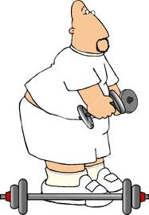
Σύσταση σώματος
Η σύσταση σώματος είναι μια από τις παραμέτρους της ΦΚ που μας δίνει στοιχεία για το σωματικό λίπος
Έλεγχος δείκτη μάζας σώματος(ΔΜΣ)
Δ.Μ.Σ. < ΑΠΟ 20: ΛΙΠΟΒΑΡΗΣ – ΥΠΟΘΡΕΨΙΑ
Δ.Μ.Σ. 20-25: ΚΑΝΟΝΙΚΟΣ – ΦΥΣΙΟΛΟΓΙΚΟΣ
Δ.Μ.Σ. 25-29,9: ΥΠΕΡΒΑΡΟΣ
Δ.Μ.Σ. 30-39,9: ΠΑΧΥΣΑΡΚΟΣ
Δ.Μ.Σ. > ΑΠΟ 40: ΠΟΛΥ ΠΑΧΥΣΑΡΚΟΣ - ΣΟΒΑΡΑ ΠΑΧΥΣΑΡΚΟΣ

Slide 22
Τι περιλαμβάνει ένα πρόγραμμα ατομικής εκγύμνασης για καλή φυσική κατάσταση.
ΑΔΡΑΝΕΙΑ-ΑΝΑΠΑΥΣΗ
ΑΣΚΗΣΗ ΓΙΑ ΜΥΙΚΗ ΔΥΝΑΜΗ
ΑΣΚΗΣΗ ΓΙΑ ΕΥΛΥΓΙΣΙΑ
ΑΘΛΗΤΙΚΗ ΔΡΑΣΤΗΡΙΟΤΗΤΑ ΓΙΑ ΑΝΑΨΥΧΗ
ΑΕΡΟΒΙΑ ΔΡΑΣΤΗΡΙΟΤΗΤΑ
ΦΥΣΙΚΕΣ ΔΡΑΣΤΗΡΙΟΤΗΤΕΣ ΩΣ ΤΡΟΠΟΣ ΖΩΗΣ

Slide 23
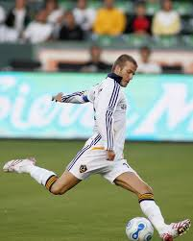
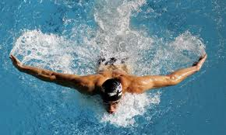

Slide 24
ΒΙΒΛΙΟΓΡΑΦΙΑ
www.strong.gr
www.fitnessinfo.gr
www.health.gr
www.fitness.gr

Slide 25
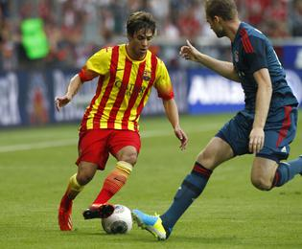
ΕΥΧΑΡΙΣΤΟΥΜΕ ΠΟΛΎ ΑΓΑΠΟΥΛΕΣ

